Slide 1
Pamćenje i zaboravljanje

Slide 2

Početna pitanja
Neki ljudi imaju fotografsko pamćenje
Možda vam je lakše da se setite imena svog učitelja iz osnovne škole nego osobe koju ste upravo upoznali na zabavi
Svi naši doživljaji su sačuvani u našem mozgu. Odgovarajuća stimulacija može omogućiti da ih se sasvim tačno setimo
Količina informacija koje možemo pohraniti u mozgu je praktično neograničena
Želimo li da upamtimo ono što smo naučili, učenje mora biti smisleno
Možemo se setiti važnih događaja koji su se dogodili tokom prve dve godin života
Upotrebom „trikova“ možemo poboljšati svoje pamćenje

Slide 3
Šta je pamćenje?
Pamćenje - sistem za skladištenje i izvlačenje informacija do kojih se došlo čulima
Zaboravljanje – nemogućnost izvlačenja informacija iz pamćenja

Slide 4
Testovi pamćenja - Ebingaus
Kvantifikacija i eksperiment kao metode ispitivanja pamćenja i zaboravljanja
1885. – objavljuje rezultate svojih ogleda sa listama besmislenih slogova
Testovi pamćenja:
  Reprodukcija – mogućnost da se ponovi ili pokaže ono što je prethodno bilo u iskustvu
  Rekognicija – prepoznavanje sadržaja koji su prethodno bili u iskustvu
  Ušteda pri ponovnom učenju – ukoliko je pri ponovnom učenju nekog sadržaja potrebni manje vremena nego prvi put

Slide 5
Reprodukcija
Po pravilu – reprodukcija je uspešnija posle kraćih vremenskih intervala ukoliko gradivo nije ponavljano
Reminiscencija – pojava da su kasnije reprodukcije bolje nego reprodukcije neposredno nakon učenja
Okolnosti koje doprinose pojavi reminiscencije:
  Uzrast – češća kod manje dece no kod starijih
  Obim gradiva – kako raste obim gradiva raste i reminiscencija
  Vremenska raspoređenost učenja – kada se sadržaj uči vremenski koncentrisano veća je reminiscencija
  Stepen naučenosti – ako je sadržaj delimično naučen, verovatnije će se javiti reminiscencija
  Zanimljivost gradiva – veća je reminsiscencija ako se sadržaj doživljava kao interesantan

Slide 6
Bartletovi ogledi - Reprodukcija ili rekonstrukcija?
Promene u materijalu:
  Asimilacija – informacije se uklapaju (asimiluju) u neke već postojeće okvire
  Racionalizacija . Neke informacije se sklope tako da nama deluju povezanoi logično (iako to ne mora da bude slučaj)
    Primer pogrešno otpevane pesme?
    „Top 40 Misheard Song Lyrics“
  Naglašavanje
  Egotizam pamćenja: U našem autobiografskom pamćenju „Neki događaji su delimično ili potpuno zaboravljeni, neki su izmenjeni, a sve je više dokaza da je moguće da su neki i "umetnuti, dodati" (Loftus, 1993;Loftus & Pickrell, 1995).

Slide 7
Prepoznavanje (rekognicija)
Ispravna rekognicija zahteva manje od ispravne reprodukcije
Efekat konteksta – pojava da se reprodukcija olakšava ukoliko su situacije učenja i ponavljanja naučenog slične (ne i rekognicija)
Deža vi (već viđeno) – pamtimo čitave situacije, ne samo ono što vidimo, već i ono što čujemo, mirise koje osećamo, emocije koje smo doživeli samo što toga nismo svesni. Kada se u nekoj novoj situaciji pojavi neki od ovih doživljaja imamo utisak da smo tu situaciju već negde videli

Slide 8
Ušteda pri ponovnom učenju
Ide u prilog popularne teze o večitosti pamćenja ☺
Penfildova zapažanja – električna stimulacija određenih delova korteksa dovode do predstava koje su pacijenti prepoznavali kao zaboravljene uspomene
Hipnoza?
Ova hipoteza nema jasne i nedvosmislene dokaze

Slide 9
Vrste pamćenja
Senzorno (čulno) pamćenje
Kratkoročno pamćenje
Dugoročno pamćenje
Model pamćenja Etkinsona i Šifrina
PRISEĆANJE
ČULNO PAMĆENJE
OPERATIVNO PAMĆENJE
DUGOTRAJNO PAMĆENJE

Slide 10
Zadatak – Biće vam prikazano 12 slova. Imaćete sekund da ih posmatrate. Kasnije ćemo proveriti da li možete da ih se prisetite

Slide 11
F | C | H | D
J | R | P | O
D | N | B | A

Slide 13
Senzorno (čulno) pamćenje
Odmah nakon izlaganja – postoji kratko i potpuno pamćenje svih podataka
Obim senzorne memorije je neograničen ili dvanaest različitih informacija?
Ikonička memorija – vizuelne draži – traju najduže jednu sekundu
  Slika se zadrži kako bi se povezala sa narednom (Bodiroga uzima loptu, dodaje je preko celog terena Divcu...itd ☺)
Ehoička memorija – auditivne draži – od dve do četiri sekunde
Kada se trajanje utisaka u čulima završi oni izblede ili pređu u naredni sistem - kratkoročno pamćenje

Slide 14
Dokaz o ikoničkoj memoriji: Sperlingov eksperiment
Sperling je izlagao ispitanicima slova u trajanju od 1/20 sekunde, nakon čega je sledio zvučni ton koji im je govorio koji red slova treba da „izvuku“ iz ikoničke memorije i ponove
Bez instrukcije ispitanici su mogli da ponove 50% slova, dok su sainstrukcijom ponavljali gotovo 100%
Peter Doolittle: How your "working memory" makes sense of the world
https://www.youtube.com/watch?v=UWKvpFZJwcE&list=PLfFm-XYWJeVUU6piy55g9MoRt0Xt26spY&index=4

Slide 15
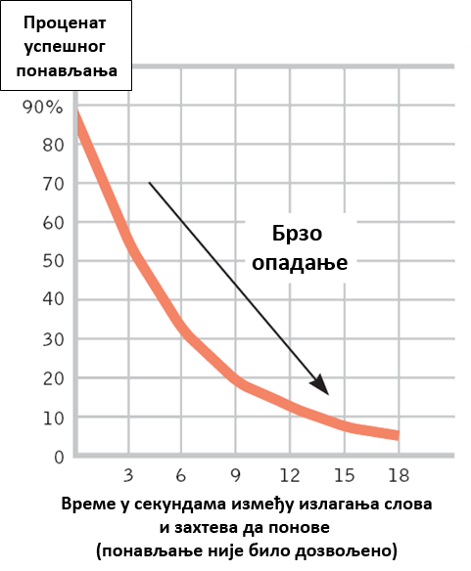
Operativno ili kratkotrajno pamćenje
Informacije u njemu traju oko 20 sekundi
Kapacitet 7+/- 2 ( Milerov magični broj)
Efekat pozicije u nizu
Radno pamćenje
  Deo memorije koji ne služi za privremeno skladištenje već se u njemu informacije obrađuju, sklapaju, povezuju i sl (Bedli)
  Kodiranje informacija

Slide 16
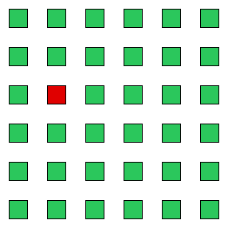
Kratkoročno pamćenje – pažnja!
Pažnja – usmeravanje mentalne aktivnosti
Efekat iskakanja (pop-out)
Pažnja monotonih sadržaja varira i za 40 min drastično opada
Selektivna pažnja (kada čujemo svoje ime na žurci)
Mehanizam podeljene pažnje (usmerena na dve različite stvari ali kapacitet opada)

Slide 17
Dugoročno pamćenje
Sistem u kome se čuva sve naše znanje o doživljajima, pojmovima, podacima, veštinama, pravilima i odlukama
Proceduralno pamćenje – memorisanje procedura izvođenja neke radnje i nekada se naziva implicitnim pamćenjem jer ne moramo biti svesni informacija koje pamtimo
Deklarativno pamćenje- pamćenje činjenica i događaja i nekada se naziva eksplicitnim jer smo tih informacija svesni
  Epizodičko: događaji koji se pamte kao celine, skupovi informacija praćeni emocijama
  Semantičko: informacije u vidu definicija i zapravo predtavlja naše znanje o svetu

Slide 18
Teorija nivoa obrade informacija
Zahtevala da se napusti podela na kratkoročno i dugoročno pamćenje, već:
  Kratkoročna memorija – površna, plića obrada informacija
  Dugoročna memorija – osmišljavanje ili semantička obrada informacija
Razlozi u prilog postojanju dva sistema:
  Kliničke studije – oštećenja hipokampusa – sećanje starog, nemogućnost učenja novog
  Studije slobodne reprodukcije – bolje se pamti poslednje u nizu, onda prvo, najslabije sredina

Slide 19
Bedlijev model radne memorije
Radna memorija – sistem koji dozvoljava privremeno manipulisanje informacijama tokom izvršavanja niza kognitivnih zadataka
Komponente:
    Fonološka petlja – zadržavanje i obnavljanje verbalnog materijala
    Vizuelno-spacijalna matrica – zadržavanje i obnavljanje vizuelnih i prostornih informacija (možda i dva subsistema)
    Epizodički bafer – integriše vizuelne, spacijalne i verbalne informacije u doslednoj vremenskoj sekvenci omogućujući kratkoročno zadržavanje scene u pamćenju
  Centralni izvršilac – usmeravanje i održavanje pažnje i koordinacija pristupanju sadržajima iz dugoročne memorije
  Disleksija – oštećenje foološke petlje ili centralnog izvršioca

Slide 20
Zašto je ovo još važno?
https://www.ted.com/talks/daniel_kahneman_the_riddle_of_experience_vs_memory?utm_campaign=tedspread&utm_medium=referral&utm_source=tedcomshare

Slide 21
Zaboravljanje
Zašto zaboravljamo?
  Neupotreba
  Geštalt princip i zaboravljanje
  Represija i emocionalni faktori
  Interferencija (retroktivna i proaktivna)
  Trenutna nepristupačnost
  Sprečavanje konsolidacije traga

Slide 22
Zaboravljanje
Šta mislite da li bi bilo dobro da naš mozak može da pamti sve informacije zauvek?
Kakav bi to bio osećaj?
Da li bi tu bilo nekih problema?

Slide 23

„Zaboravljanje je oblik slobode“
Khalil Gibran
Nekoliko godina je američka štampa obaveštavala o postojanju “osobe koja ništa ne zaboravlja”, a bez objavljivanja rezultata petogodišnjeg naučnog ispitivanja tog fenomena u Institutu za ispitivanje ljudskog pamćenja, na Univerzitetu Irvajn u Kaliforniji. I konačno se pojavila knjiga DŽil Prajs (Jill Price) Žena koja ne može da zaboravi (The Woman Who Can’t Forget), u kojoj ova 42-godišnjakinja sa poznatim piscem Bartom Dejvisom i lekarom DŽejmsom MekGaugom iznosi pojedinosti o “koliko izuzetnoj, toliko i nepodnošljivoj sposobnosti (njenog) mozga”. Izvedena pred televizijske kamere, DŽil je kao iz rukava odgovarala na pitanja novinara o svemu što je preživela od osme godine života. Za svaki datum odmah je pogađala koji je dan u nedelji, šta je ručala i večerala, s kim je i šta razgovarala, šta je čitala u novinama, gledala na televiziji, kakve su bile vremenske prilike, čak i kako su se tog dana kretale berzanske akcije.

Slide 24
Neko je primetio da se pojavio “živi gugl”, a naučnik je izjavio da dolazi vreme u kome neće samo kompjuter oponašati ljudski um, već će čovek mozak da koristi kao kompjuter. Prisutni su bili zapanjeni verodostojnošću prisećanja, a neuropsiholozi i naučnici koji proučavaju ljudski mozak fenomenu su dali naziv “apsolutno biografsko pamćenje” (the absolute biographical memordž). DŽil je objasnila da se u njenoj glavi “neprekidno smenjuju pokretne zvučne slike, koje mogu da zaustavim za određeno vreme, ali nisam u stanju da ih potpuno isključim – ni danju, niti u snu”. Kako to podnosi: “Uživam kada prisustvujem venčanju sa čovekom koga sam volela, a patim kada preživljavam njegovo dugo bolovanje i gledam kako umire pre vremena.” Da li sposobnost svog mozga smatra božjim darom, nije umela da odgovori. Kad je doznala da postoje ljudi koji se gotovo ničega ne sećaju, rekla je: “Ma koliko da mi teško pada moje pamćenje, ja svoj mozak ne bih zamenila za bilo koji drugi, pogotovo ne za onaj koji sve zaboravlja... Ipak, bilo bi bolje da neka moja prisećanja potonu u večni zaborav”.

Slide 25
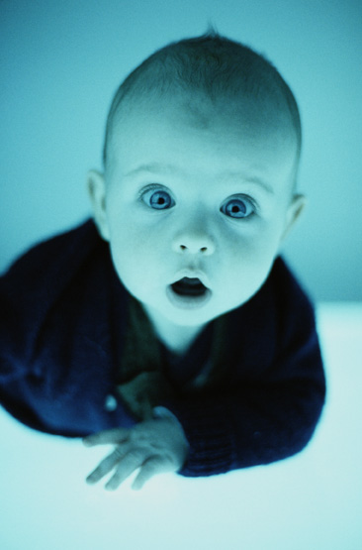
Infantilna amnezija
Implicitna sećanja iz detinjstva se mogu održati, uključujući veštine i uslovljene odgovore. Ali, eksplicitno sećanje (na neke događaje) doseže do otprilike treće godine
Ova praznina sećenja oko treće godine se zove infantilna amnezija
Objašnjenja?
Kodiranje: Hipokampus nije dovoljno razvijen (oko druge godine se formira u potpunosti)
Ne koristi se govor u svrhu simbolizacije ili klasifikacije događaja (simbolička funkcija se razvija oko druge godine), ograničena je sposobnost kodiranja senzornih podataka

Slide 26
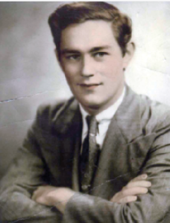
Poremećaji pamćenja
Amnezije: psihogene i organske
Psihogene: retrogradne i anterogradne
Slučaj Henry Molaison:
  Uklanjanjem hipokampusa kog H.M.-a kada je imao 27 uklonilo je njegove napade, ali nakon operacije nije mogao da formira nova ekslicitna sećanja
  Mogao je da nauči nove veštine, procedure, lokacije objekata, ali nije imao sećanje na lekcije ili instruktora. Zašto?
  H.M. Je sačuvao sećanja pre operacije. Kako se zove ovo stanje?

Slide 27
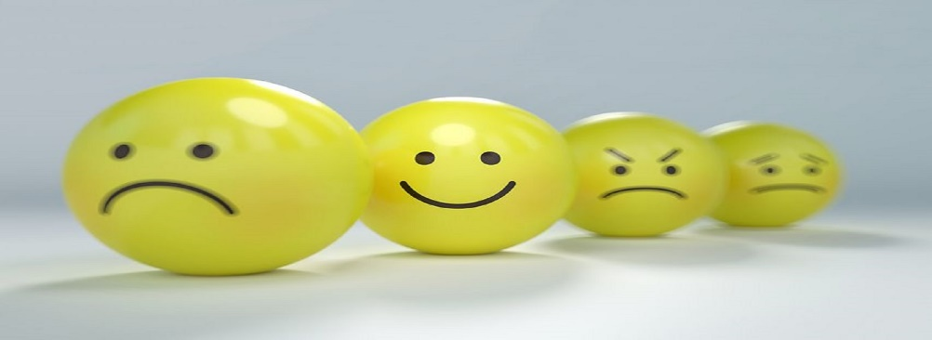
Psihologija u praksi: problem svedočenja
Otkriveno je da procedura ispitivanja može doprineti tačnosti (ako su pitanja otvorenog tipa) ali i netačnim izveštajima (ako su pitanja sugestivna ili ako se ponavljaju)
Identifikacija počinilaca, bilo preko fotografija ili preko direktnog
prepoznavanja je često pogrešna. U analizi 40 slučajeva nepravedno osuđenih počinilaca, za koje je naknadna DNK analiza utvrdila da su nevini (Wells et al., 1998) istraživači su ustanovili da je u 90% glavni dokaz bio upravo iskaz očevica.
Sve je više dokaza u prilog tome da je, koristeći relativno jednostavne postupke, moguće ljudima usaditi sećanje na događaje koje oni nisu imali u svom iskustvu.
Itd

Slide 28
Koliko možemo verovati svom pamćenju?
How reliable is your memory?
Elizabeth Loftus
https://www.youtube.com/watch?v=PB2OegI6wvI&list=PLfFm-XYWJeVUU6piy55g9MoRt0Xt26spY

Slide 29
Hvala na pažnji ☺

